Slide 1
El Tratado de Libre Comercio de América del Norte (TLCAN)
¿Qué es?
Es un tratado internacional de amplio alcance que establece las reglas para el comercio y la inversión entre Canadá, Estados Unidos y México.

Slide 2
El Tratado contiene ocho secciones y 22 capítulos, dentro de los cuales destacan las siguientes disposiciones:
1. Acceso a mercado de bienes
2. Protección a la inversión extranjera
3. Protección a la propiedad intelectual
4. Facilitación de acceso para visitantes de negocios
5. Acceso a compras del sector público
6. Reglas de origen
7. Acuerdos paralelos
8. Compromiso con el medio ambiente

Slide 3
Historia
Este acuerdo es una ampliación del antiguo Tratado de Libre Comercio de Canadá y Estados Unidos que fue firmado el 4 de octubre de 1988 para la formalización de la relación comercial entre los dos países. En 1990, el bloque entró en negociaciones para ser reemplazado por un tratado que incluyera a México.

Slide 4
El 10 de junio de 1990, Canadá, Estados Unidos y México acuerdan establecer un tratado de libre comercio; el Acuerdo Comercial fue firmado por el presidente estadounidense George Bush el 8 de diciembre de 1992, por el primer ministro canadiense Brian Mulroney el 11 de diciembre de 1992 y por el presidente mexicano Carlos Salinas de Gortari, el 14 de diciembre de 1992, así mismo los tres países lo firmaron el 17 de diciembre de 1992 y entró en vigencia a partir del 1 de enero de 1994, cuando se cumplió con el procedimiento de ratificación por parte del poder legislativo de cada país que lo suscribió.

Slide 5
T-MEC
El T-MEC es el nuevo acuerdo comercial entre México, Canadá y Estados Unidos que sustituye al TLCAN; entra en vigor el 1 de julio de 2020. También se le conoce como «TLCAN 2.0» o «NAFTA 2.0», con el fin de distinguirlo de su predecesor, el Tratado de Libre Comercio de América del Norte

Slide 6
El 30 de noviembre de 2018, las tres naciones firmaron un nuevo acuerdo para comenzar con el proceso de actualización del Tratado en el marco del G-20, llevado a cabo en Buenos Aires.
Estas negociaciones permitieron retener los elementos clave de esta relación comercial, así como incorporar disposiciones nuevas y actualizadas destinadas a resolver los denominados desafíos comerciales del siglo XXI y promover puntos de venta por las personas que viven en América del Norte.
Firmado: 30 de noviembre de 2018 y el 10 de diciembre de 2019 (versión revisada); Washington, Estados Unidos

Slide 7
¿POR QUÉ ES IMPORTANTE EL T-MEC PARA MÉXICO?
El gobierno de México, encabezado por el presidente Andrés Manuel López Obrador, ha manifestado que la entrada en vigor del T-MEC ayudará a la economía mexicana, luego de sufrir un declive, derivado de la pandemia de Covid-19.

Slide 8
• Promover el crecimiento del comercio digital y fortalecer la protección de datos de los consumidores.
• Mayor acceso a servicios financieros
• Adaptar el acuerdo a la evolución del sector de telecomunicaciones.
Promover la participación de las pymes en el comercio regional.
Ampliar la protección de los derechos de los trabajadores.
Cooperar en el combate a la corrupción.
Regular la actividad de las Empresas Propiedad del Estado.

Slide 9
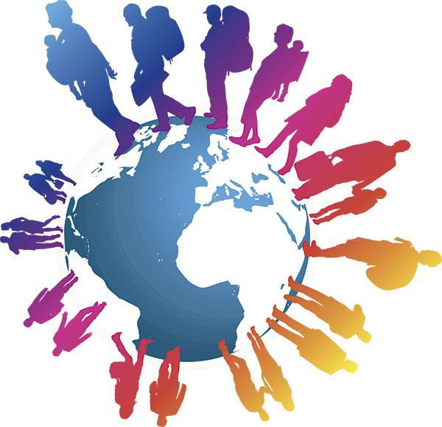
LA MIGRACIÓN
¿Qué es la Migración?
Se denomina migración a todo desplazamiento de población humana que se produce desde un lugar de origen a otro destino y lleva consigo un cambio de la residencia habitual en el caso de las personas. Este presenta dos enfoques:
Emigración: lugar o país de donde sale la población
Inmigración: lugar o país donde llegan los "migrantes".

Slide 10
¿Qué es pocho, chicano, gabacho?
Pocho.- Es la forma, originalmente despectiva, con que se llama a los mexicanos que tienen dificultad para hablar el castellano con la fluidez con que lo hacen los demás miembros de su comunidad de origen debido al desuso de la lengua o su poca habilidad en ella; utilizan palabras o modismos del idioma inglés en su lugar.

Slide 11
Chicano.- Es un término que se refiere a un estadounidense de ascendencia mexicana, empleado coloquialmente en Estados Unidos para referirse a los mexicano-estadounidenses.
Gabacho.- Gabacho es un término despectivo utilizado en España para referirse a los franceses y en México para todo lo que tenga que ver con los Estados Unidos de América

Slide 12
Efectos nocivos de los medios de comunicación masiva.
1. Efecto de conversión.
Se busca influir en la opinión o creencia del público, propiciar el consumismo y predisponer para que asuma determinadas posturas y conductas. Por ejemplo, podemos mencionar a las personas que viven en constante contradicción consigo misma entre lo que son y lo que quieren ser, según los estereotipos que le sugieren los medios y que, por lo general, terminan por aceptar como válidos.

Slide 13
2. Evasión.
El individuo recurre a los medios de comunicación masiva, y en especial a la televisión, para olvidar sus problemas cotidianos.
3. Motivación.
Induce de forma inconsciente un determinado tipo de reacciones o de fijarse objetivos preestablecidos, de estimulación de sus deseos y capacidades.

Slide 14
4. Frustración.
Se explota el sentimiento de insatisfacción, de fracaso, ante la presencia de obstáculos que impiden la realización de algún deseo o satisfacción de cierta necesidad, ya sea de tipo material, social o psicológico. Un ejemplo de frustración producida por la televisión son los programas donde se plasma un ideal estético o familiar, anuncios de automóviles o residencias, que llegan a audiencias de escasos recursos económicos, y que al no poder acceder a ellos les acentúa su condición de marginados.

Slide 15
5. Manipulación.
Se intenta sugestionar al público para que adopte conductas y actitudes predeterminadas. La televisión influye en gran medida para que la gente piense, crea, opine y se comporte sin criterio propio. La más importante muestra de este fenómeno consiste en que las personas no son conscientes de que son manejadas o inducidas a consumir productos “milagro”, “chatarra” o seguir al “artista del momento”, cuyo único fin es generar lucro.

Slide 16
6. Función narcotizante.
Cuando los individuos son enajenados por los medios de comunicación, aparentan estar informados y muestran interés por su entorno, sin percatarse no toman ninguna decisión; esto es, son receptores pasivos de los mensajes, asumen posturas y opiniones ajenas, sin tomar conciencia de ellas.
7. Conformismo
Actitud provocada en el televidente, por la cual éste se somete a las pautas de la clase dominante y las acciones sin cuestionar su trasfondo.

Slide 17
8. Identificación
Tendencia a obtener o asimilar los rasgos distintivos de otros individuos o grupos sociales. La publicidad se utiliza para conseguir identificación del consumidor con el producto anunciado. Un ejemplo lo constituye el llamado sistema de marcas, que genera “gusto” y “preferencias” en consumidores cautiva

Slide 18
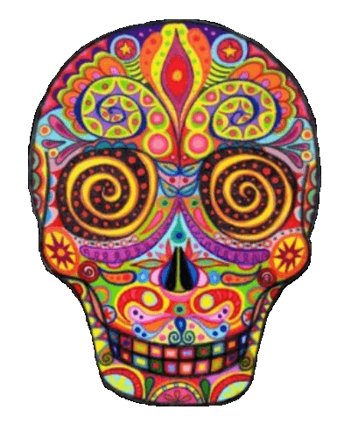
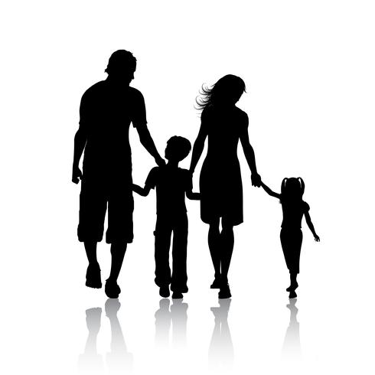
Cultura e identidad.
Tipos de Cultura
a) Las culturas colectivas o grupales enfatizan la importancia de la obediencia, la confianza y la conducta apropiada.
b) Las culturas individualistas enfatizan el desarrollo de la independencia, la autoestima y la confianza en sí mismo.

Slide 19
¿Por qué es importante saber cuáles son los elementos de una cultura?
Porque nos permite identificar las pautas culturales reproducidas y reconocer si forman parte de nuestra identidad individual y colectiva para aprender a valorarlas y respetar la de otros grupos humanos. Dentro de una cultura existen costumbres y tradiciones que la hacen diferente a otras culturas.

Slide 20
a) Tradición.- Es la transferencia de una serie de doctrinas, costumbres, noticias, ritos entre muchos otros, realizadas de una generación a otra, dentro de una sociedad que han sido convenidas o establecidas por esta y que pueden mantenerse como un legado con el correr del tiempo debido a su práctica continua por los seres coexistentes de este territorio.
b) Costumbre.- Es una característica propia de la sociedad, por lo general, se trata de algo que realizamos de forma repetitiva. Una costumbre por lo general viene dada por las características propias de la cultura del entorno social que la maneja

Slide 21
Identidad
El concepto de identidad proviene del vocablo latín identïtas, que refiere al grupo de rasgos y características que diferencia a un individuo, o grupo de individuos, del resto. Es a partir de ésta que las personas logran distinguirse del resto y esto depende siempre de la cosmovisión e historia propia y del contexto en el que se vive

Slide 22
Existen dos tipos de identidad:
a) La identidad individual, se refiere a todo lo que nos distingue de manera única frente a los otros, como son: El nombre propio, nacionalidad, sexo, entre otras características. Comprende las características específicas del individuo: Rasgos psicológicos, gustos personales, capacidades, etc.
b) La identidad colectiva describe a los grupos a los que pertenecemos, como son la familia, la escuela, la religión que ejercemos y compartimos con otros, la ideología política, etc. Así pues, la identidad colectiva se conforma a través de la afinidad que tenemos con esos grupos.

Slide 23
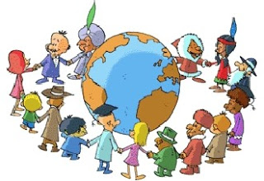
Multiculturalidad e Interculturalidad
¿Qué es Multiculturalidad?
Describe la existencia de diferentes culturas compartiendo un mismo territorio o espacio y en un mismo tiempo, es decir, hace referencia a la diversidad cultural existente en nuestras sociedades occidentales contemporáneas.

Slide 24
En el mundo actual la mayoría de las naciones son multiculturales debido a las migraciones legales e ilegales y a los vínculos económicos, comerciales, artísticos y culturales establecidos entre ellas. El multiculturalismo funciona mejor en una sociedad cuyo sistema promueve y respeta la libre expresión donde hay muchos y diversos grupos étnicos.

Slide 25
México, un país multicultural
Actualmente en México viven 68 pueblos indígenas y suman aproximadamente 11 millones que representan el 10% de la población total.
Los pueblos indígenas con mayor número de personas son:
• Nahuas
• Mayas
• Zapotecas
• Mixtecas
• Otomíes

Slide 26
Los estados con el mayor porcentaje de hablantes de alguna lengua indígena con respecto al total de su población son:
Oaxaca 32.2 %
Yucatán 28.9 %
Chiapas 27.9 %
Quintana Roo 16.6 %
Guerrero 15.3 %

Slide 27
El hecho de que en la República Mexicana se hablen más de 50 lenguas indígenas es un indicador de la gran riqueza cultural que es nuestra herencia ancestral.
Las 5 lenguas más habladas son:
• Náhuatl
• Maya
• Mixteco
• Tzeltal
• Zapoteco

Slide 28
¿Qué es Interculturalidad?
Se puede definir como el proceso de comunicación e interacción entre personas y grupos con identidades culturales específicas, donde no se permite que las ideas y acciones de una persona o grupo cultural esté por encima del otro, favoreciendo en todo momento el diálogo, la concertación y, con ello, la integración y convivencia enriquecida entre culturas.
Ejemplo: Cd. Cuauhtémoc

